Slide 1
Сказка «Репка» Часть 1
Пример совместной досуговой деятельности для родителей и малыша
Воспитатель ГБДОУ №120
Белая Л.Е.

Slide 2
Посадил дед….
КАПУСТУ
РЕПКУ

Slide 3
Выросла репка…..
Большая
Маленькая

Slide 4
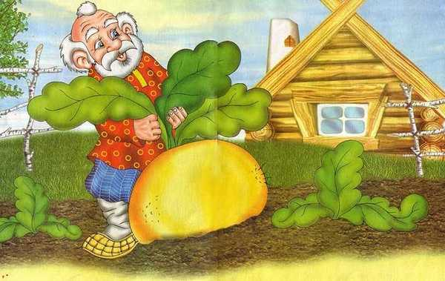
Стал дед репку вытягивать. Тянет-потянет, тянет-потянет... Никак не вытянуть репку

Slide 5
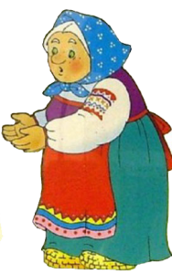
Позвал дед на помощь…
Дракона
Бабку

Slide 6
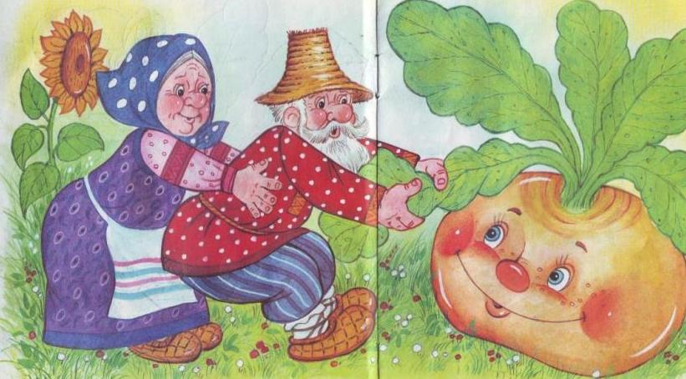
Бабка за дедку, дедка за репку.. Тянут-потянут… Вытянуть не могут!

Slide 7
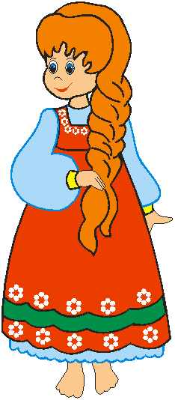
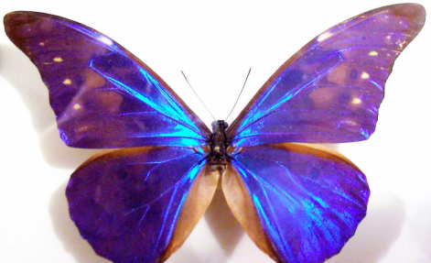
Позвала бабку….
Внучку
Бабочку

Slide 8
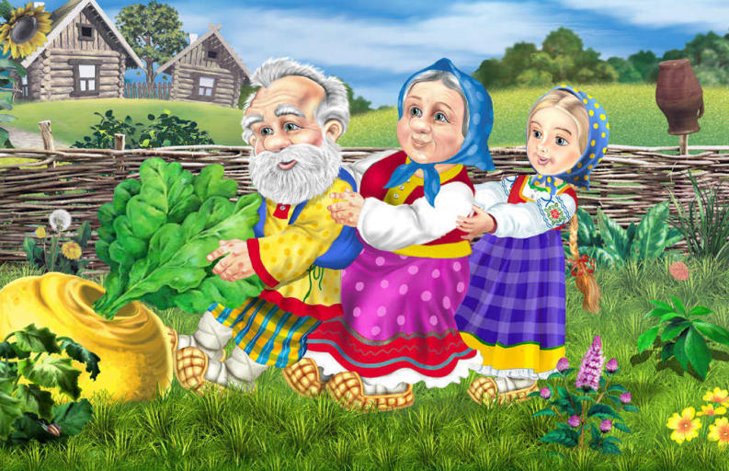
Внучка за бабку, бабка за дедку, дедка за репку… Тянут-потянут… вытянуть не могут!

Slide 9
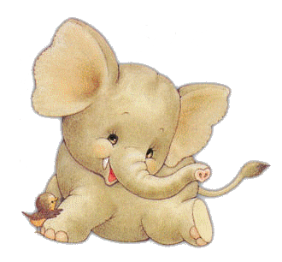
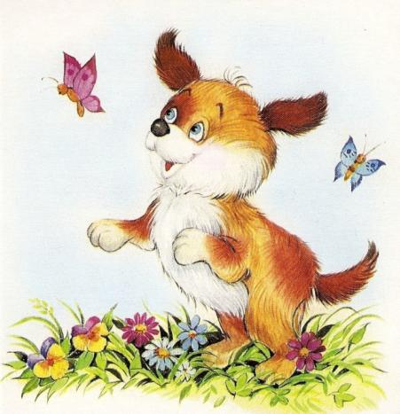
Позвала внучка….
Слоника
Жучку

